Slide 1
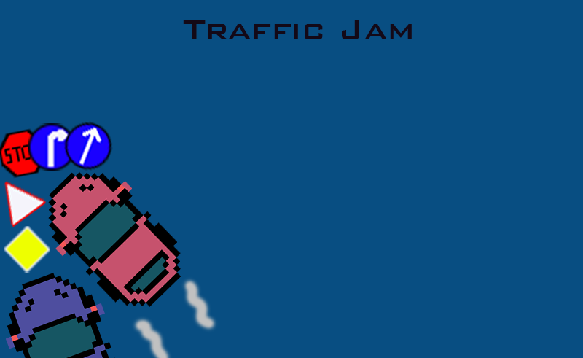
Ionica Dan Cristian
Prioteasa Liviu
Colegiul National Carol I

Slide 2
Scurta Precizare
Proiectul se afla intr-un stadiu foarte "early"!!

Slide 3
INSPIRATIE
TrafficJam a fost realizat cu scopul de a oferi un minim de ajutor persoanelor ce vor sa sustina examenul de conducere auto, printr-o forma mult mai interactiva decat rezolvarea de chestionare tipice.

Slide 4
CREATIE
Aplicatia reprezinta un chestionar auto interactiv, cu o interfata simpla, placuta, menita sa atraga utilizatorul, acesta invatand mult mai usor printr-un context distractiv, decat prin intermediul grilelor tipice.

Slide 5
SCOPUL
Aplicatia doreste sa intervina in mediul de invatare al cursantului, printr-un minigame
Interactiv, aceasta metoda fiind mult mai eficienta, utilizatorul dobandind noi cunostinte prin "joaca".
Este deja un adevar general valabil faptul ca prin joc informatiile sunt asimilate mult mai rapid, astfel jocul nu este un aspect destinat numai copiilor, facand parte din natura omului indiferent de varsta.
Astfel interfata aplicatiei doreste sa fie una neutra din punct de vedere estetic, fiind atragatoare pentru orice fel de public.

Slide 6
DATE TEHNICE
Jocul a fost creat in intregime in limbajul C++, folosind biblioteca grafica SFML 2.5.1
Tehnologii Implementate:
C++
SFML 2.5.1
Cerinte sistem:
1.8 GHz 64-bit processor; Quad-core
4GB RAM
Windows 10 or greater - 32/64bit

Slide 7
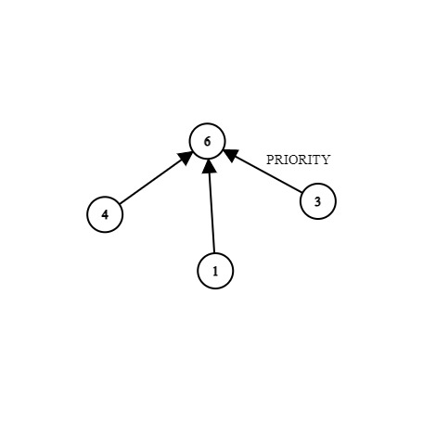
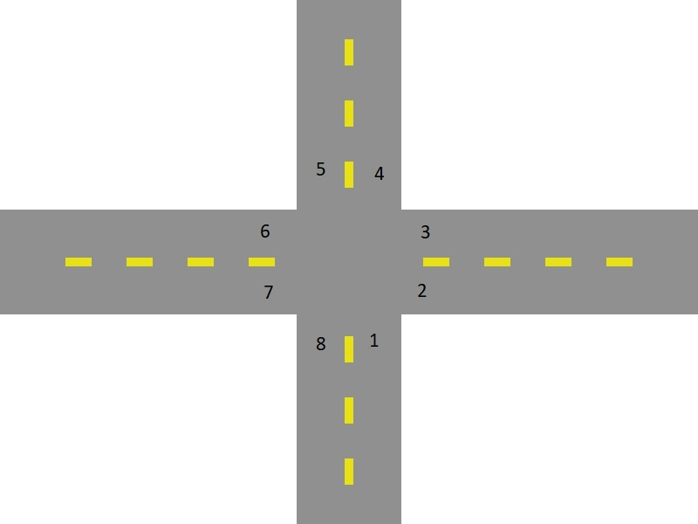
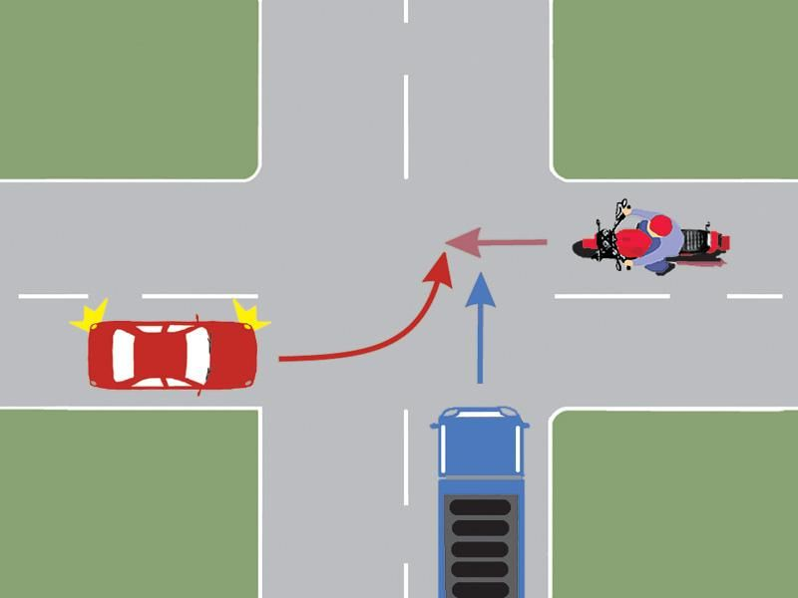
REFERINTE

